Slide 1
МИНИСТЕРСТВО ОБРАЗОВАНИЯ РЕСПУБЛИКИ БЕЛАРУСЬ
БЕЛОРУССКИЙ ГОСУДАРСТВЕННЫЙ УНИВЕРСИТЕТ
ФАКУЛЬТЕТ РАДИОФИЗИКИ И КОМПЬЮТЕРНЫХ ТЕХНОЛОГИЙ
Кафедра Телекоммуникаций и информационных технологий
Разработка программно-аппаратного комплекса управления электропитанием с использованием GSM канала связи
Верниковского Виктора Сергеевича
студента 3 курса, специальность «Компьютерная безопасность»
Научный руководитель: Труханович Алексей Леонидович
Минск, 2023
Notes:
Здравствуйте. Я студент Белоусов Илья Александрович подготовил работу по теме РАЗРАБОТКА АЛГОРИТМА БИБЛИОТЕКИ ДРАЙВЕРА ДЛЯ КОММУНИКАЦИИ С ВНЕШНИМ МОДУЛЕМ ПЕРЕДАЧИ ДАННЫХ ПО ТЕХНОЛОГИИ LORA

Slide 2
Актуальность работы
Важность электропитания в современных мире
ОПТИМИЗАЦИЯ ЭНЕРГОПОТРЕБЛЕНИЯ
Удаленное управление и контроль электропитанием
Распространенность использования GSM сетей
Notes:
Актуальность работы
лора используется повсеместно. например:
1) жкх, управление умным домом. технология используется для сбора данных с различных счетчиков, как в пределах целого дома или жилого квартала, так и в пределах одной конкретной квартиры.
2) сельское хозяйство. фермеру больше не нужно ездить по полям и снимать данные о температуре и увлажненности почвы.
3) автотранспорт. использование датчиков для мониторинга и диагностики большегрузов. также можно закатывать датчик в асфальт на парковке и получать данные о загруженности стоянки в реальном времени
4) производственное оборудование. мониторинг в пределах больших заводских площадей
можно сказать, что, данная технология может применяться в любой сфере жизни, где нужно удаленно получать данные с измерительных датчиков и управлять какими-либо устройствами

Slide 3
Цель работы
Разработка программно-аппаратного комплекса управления электропитанием с использованием GSM канала связи для улучшения и повышения гибкости управления устройствами в режиме реального времени
Задачи работы
Анализ существующих систем управления электропитанием, выявление их преимуществ и недостатков;
Обзор основных компонентов и функциональных блоков разрабатываемого устройства;
Разработка электрической схемы устройства и создание проекта в среде разработки Altium Designer;
Разработка алгоритма работы устройства;
Notes:
В соответствии с целями, представленными на слайде ставятся конкретные задачи:
Рассмотреть существующие стандарты связи, используемые в современных устройствах передачи данных.
Изучить принципы работы систем передачи данных с использованием технологии LoRa.
Разработать алгоритм библиотеки драйвера для коммуникации с внешним модулем связи.

Slide 4
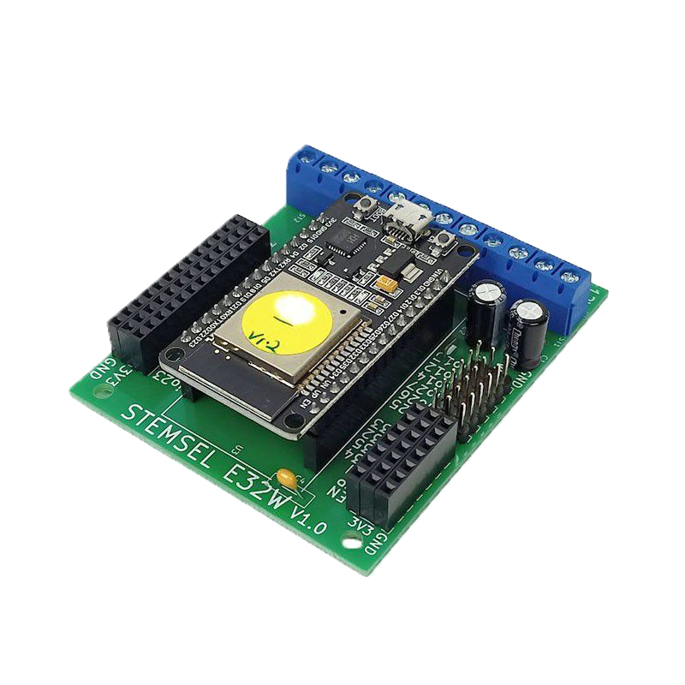
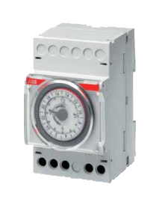
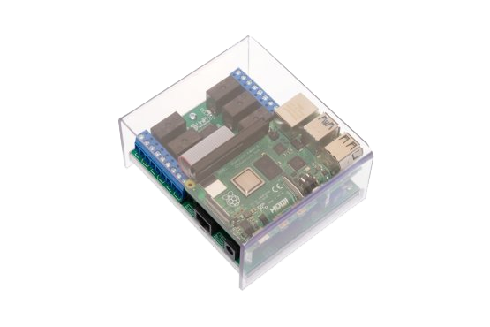
АНАЛИЗ СУЩЕСТВУЮЩИХ СИСТЕМ УПРАВЛЕНИЯ ЭЛЕКТРОПИТАНИЕМ
Классификация по устройствам управления
Реле и таймеры
Микроконтроллеры
Микрокомпьютеры

Slide 5
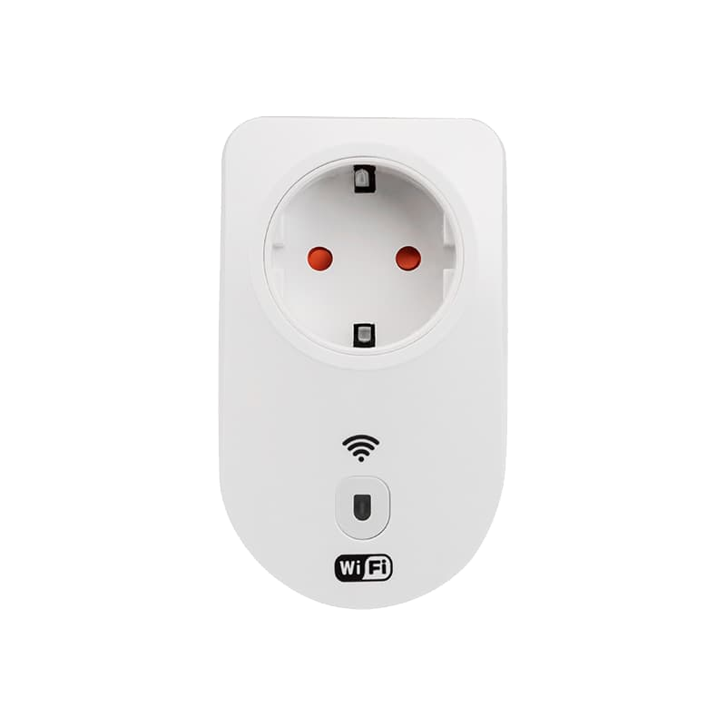
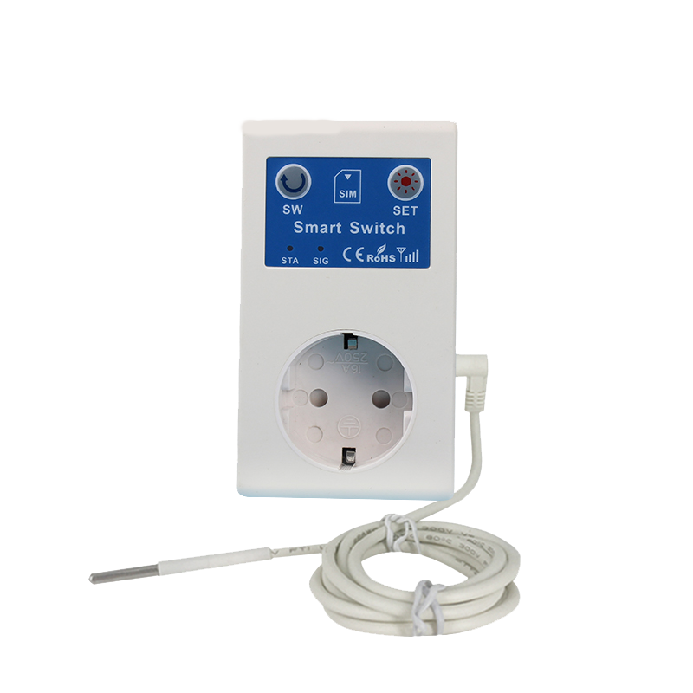
АНАЛИЗ СУЩЕСТВУЮЩИХ СИСТЕМ УПРАВЛЕНИЯ ЭЛЕКТРОПИТАНИЕМ
GSM-розетка
Wi-Fi-розетка

Slide 6
Преимущества Разрабатываемого устройства
удобный способ управления устройствами в режиме реального времени
низкая стоимость
Простота установки и настройки
Компактный размер и низкое энергопотребление
Программируемая гибкость и возможность интеграции с другими устройствами и датчиками для расширенных функциональных возможностей.

Slide 7
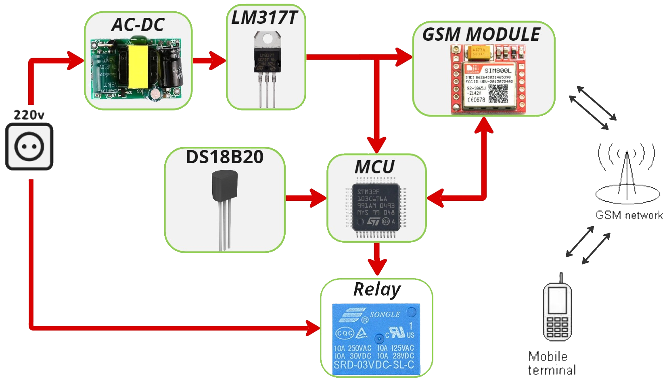
Основные элементы системы управления электропитанием
1-Wire
UART
Notes:
Обычно лора устройства основаны на архитектуре, показанной на слайде
Источник питания может быть батарейкой или питаться от сети
Микроконтроллер управляет всеми функциями устройств и реализует стек лораван
Лора модулятор состоит из передатчика, схемы согласования антенны и самой антенны
Периферия и сенсоры, такие как акселерометры, температурные сенсоры, реле или дисплеи
В качестве протокола коммуникации контроллера и модулятора используется уарт, юсб или спиай. Данная архитектура позволяет использовать различные микроконтроллеры в зависимости от необходимых вычислительных мощностей. Недостатком такого решения является повышение затрат на разработку и поддержку кода для каждого микроконтроллера.

Slide 8
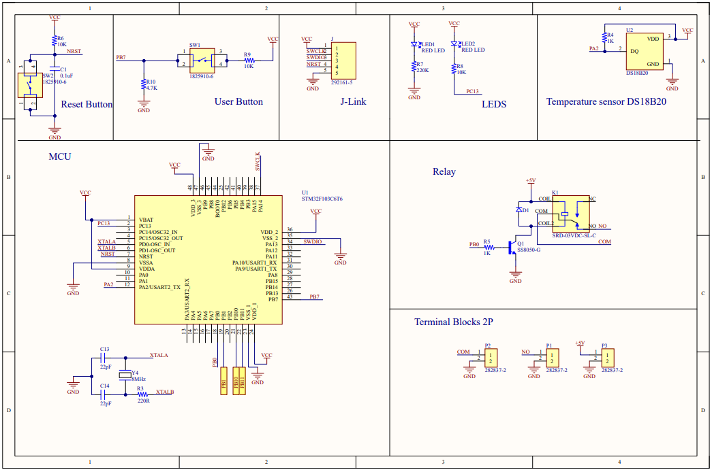
Принципиальная электрическая схема

Slide 9
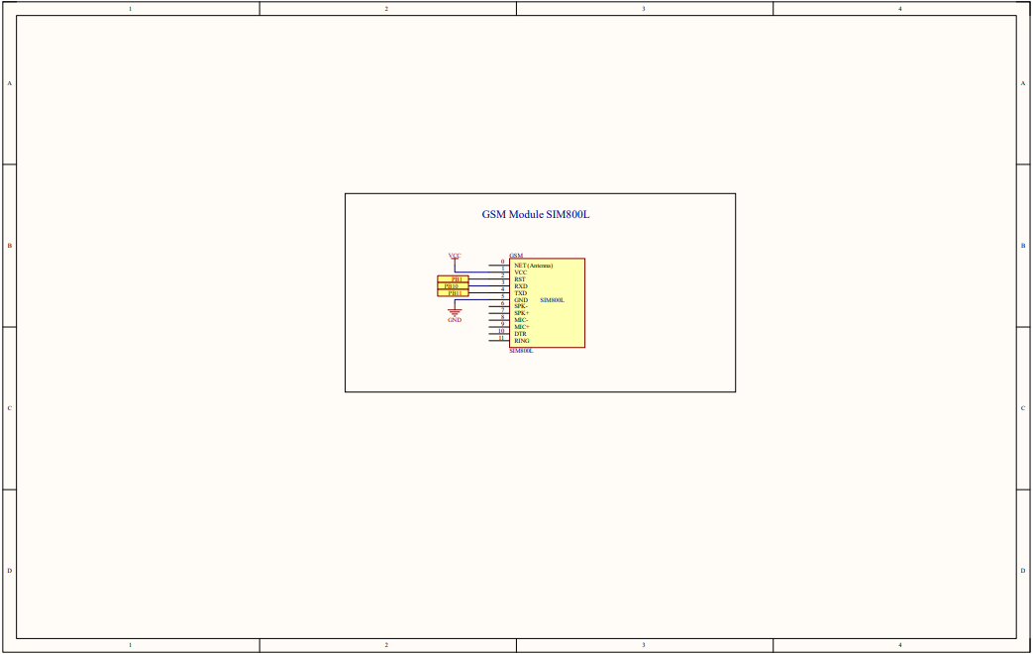
Принципиальная электрическая схема

Slide 10
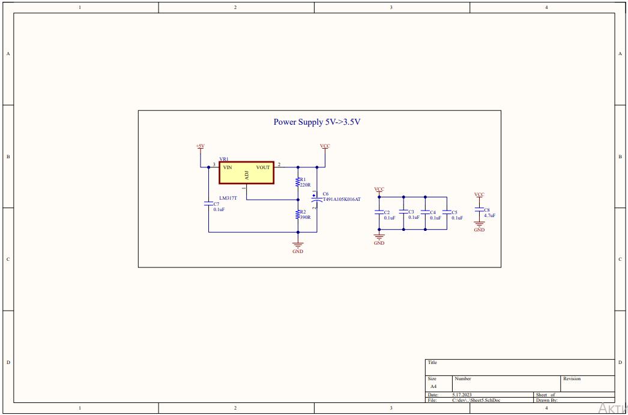
Принципиальная электрическая схема

Slide 11
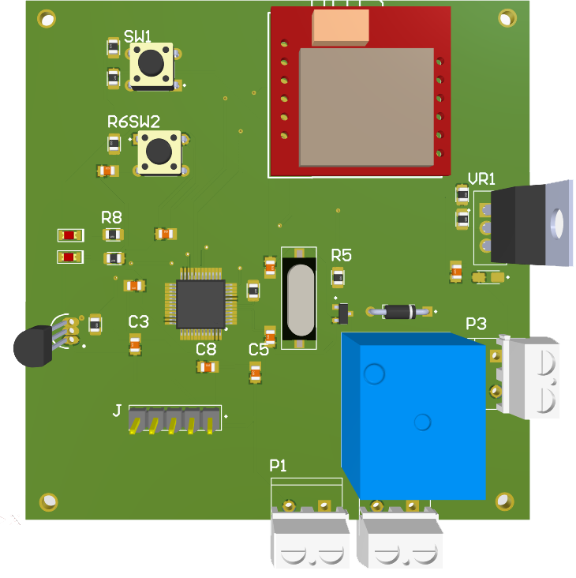
Печатная плата

Slide 12
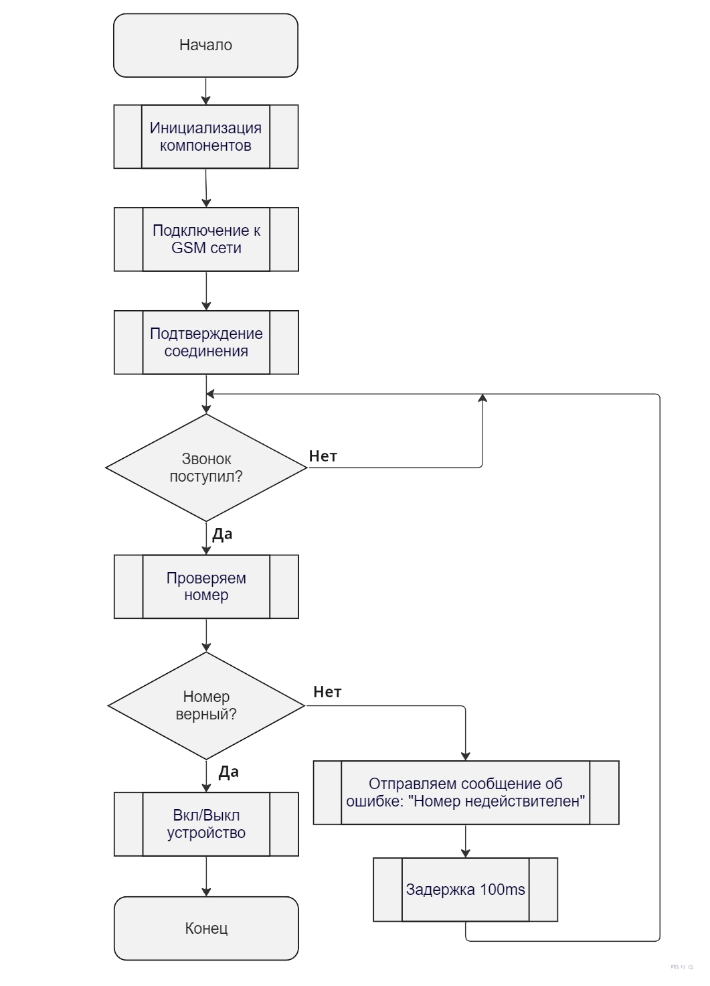
Алгоритм коммуникации
Notes:
Поэтому появилась идея написать универсальный алгоритм, который можно будет использовать с любыми микроконтроллерами. Благодаря этому появится возможность сконцентрироваться непосредственно на разработке приложения.
алгоритм. в его основе лежит машина состояний, переход к новому блоку происходит только при полном выполнении предыдущего. иницициализация компонентов, ожидание команды, проверка доступности передачи, передать команду по уарт, принять ответ. завершение работы происходит после получения утвердительного ответа на запрос выключения, иначе переходим в состояние ожидания новой команды.

Slide 13
ВЫводы
Были изучены существующие системы управления
Определены основные компоненты, необходимые для создания системы управления электропитанием на базе микроконтроллера.
Была разработана принципиальная электрическая схема и печатная плата устройства, включающая все необходимые компоненты и связи между ними.
Был разработан алгоритм работы системы управления электропитанием

Slide 14
Спасибо за внимание!

